Slide 1
Принципы развития выносливости

Slide 2
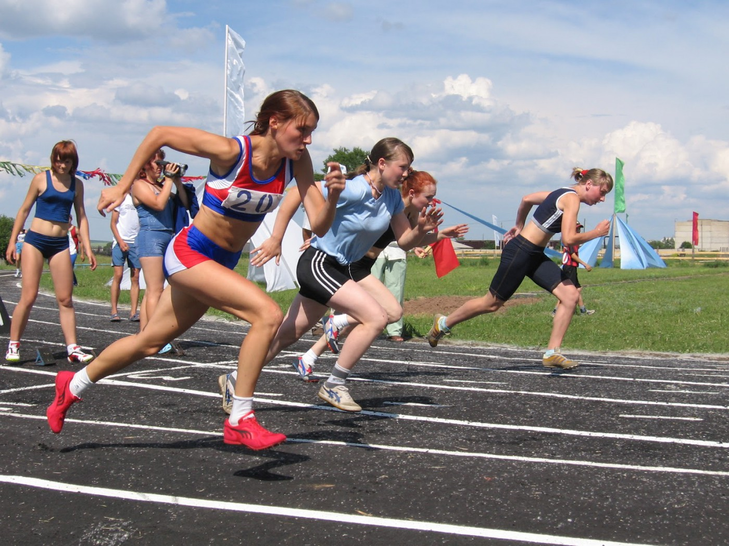
Выносливость – это свойства человека обеспечивающие ему возможность противостоять утомлению и длительно выполнять физическую работу без снижения ее мощности.

Slide 4
Различают несколько видов выносливости – общую и специальную.

Slide 5
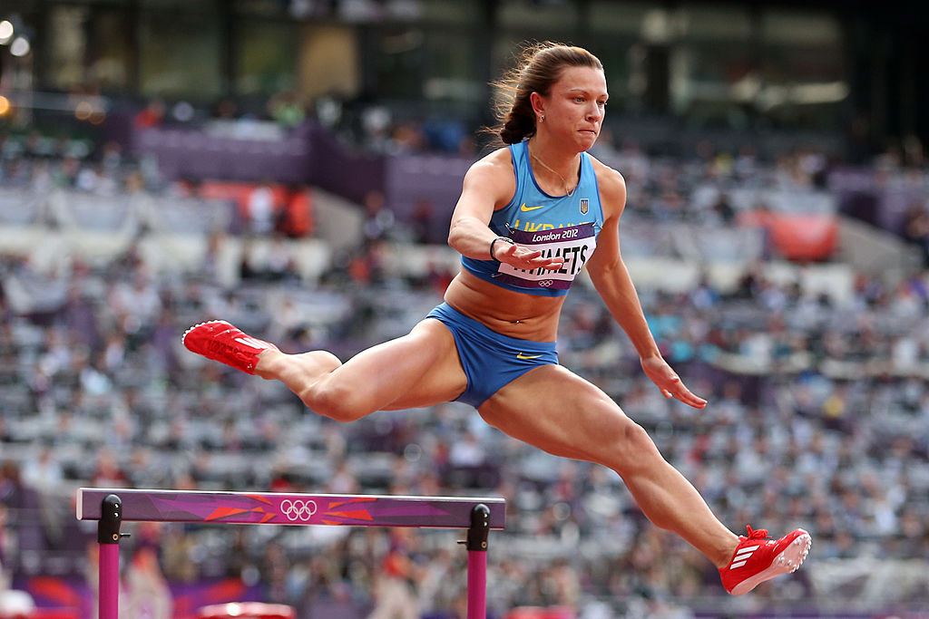
Специальную выносливость можно разделить на три группы по характеру утомления и количественному составу участвующих в работе групп мышц:
местное (локальное) утомление - в работе принимают участие менее 1/3 части мышц;
региональное утомление - в работе участвуют до 2/3 мышечной массы;
глобальное утомление - в работе принимают участие свыше 2/3 мышечной массы тела.

Slide 6
Принципы развития выносливости: систематичность (занятия должны проходить постоянно, без длительных перерывов); постепенное повышение нагрузки; .

Slide 7
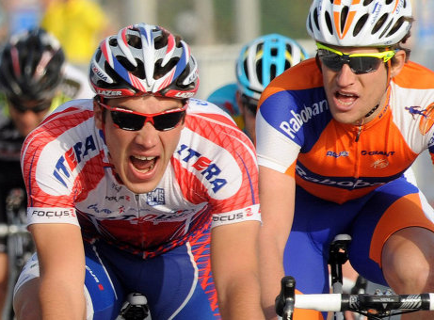
Принципы развития выносливости: доступность (упражнения не должны соответствовать уровню развития занимающегося, должен осуществляться самоконтроль за реакцией организма на нагрузку); специальную выносливость необходимо развивать на фоне общей выносливости.

Slide 8
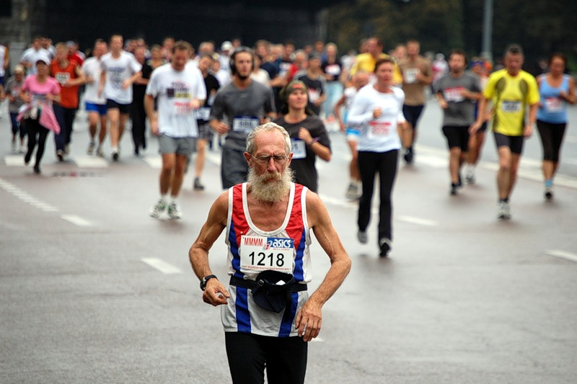
Немного о выносливости
«Рекордсменом долголетия» среди марафонцев можно назвать грека Д. Иорданидиса, который в 98 лет одолел всю трассу бега. Для этого ему понадобилось 7 часов 40 минут. Впервые Иорданидис стартовал в марафонском беге в 1976 году в возрасте 96 лет.

